Slide 1
Doa Penjagaan Misi
Allah Bapa Surgawi, kami bersyukur kerana Engkau telah mengutus Jacky dan Iris sebagai misionari bagi komuniti pelarian. Sebahagian besar perhubungan mereka adalah dengan para pelarian tanpa status rasmi dan orang-orang tanpa kewarganegaraan. Baru-baru ini, banyak pekerja asing ilegal telah ditangkap,
1/3

Slide 2
Doa Penjagaan Misi
beberapa di antara mereka adalah ibubapa dan saudara mara murid-murid misionari. Kami berdoa agar Roh Kudus memberkati Jacky dan Iris untuk menghadapi berbagai situasi dan cabaran dengan bijaksana, dan menabur benih-benih Injil di antara para pelarian melalui pendidikan dan pelayanan sosial.
2/3

Slide 3
Doa Penjagaan Misi
Sekarang, Jacky sedang menganjur perlawanan pidato antara sekolah-sekolah pelarian. Kami mohon Roh Kudus memakai program ini untuk memperluaskan pengetahuan kanak-kanak pelarian. Dalam nama Tuhan Yesus Kristus, Amin.
3/3

Slide 4
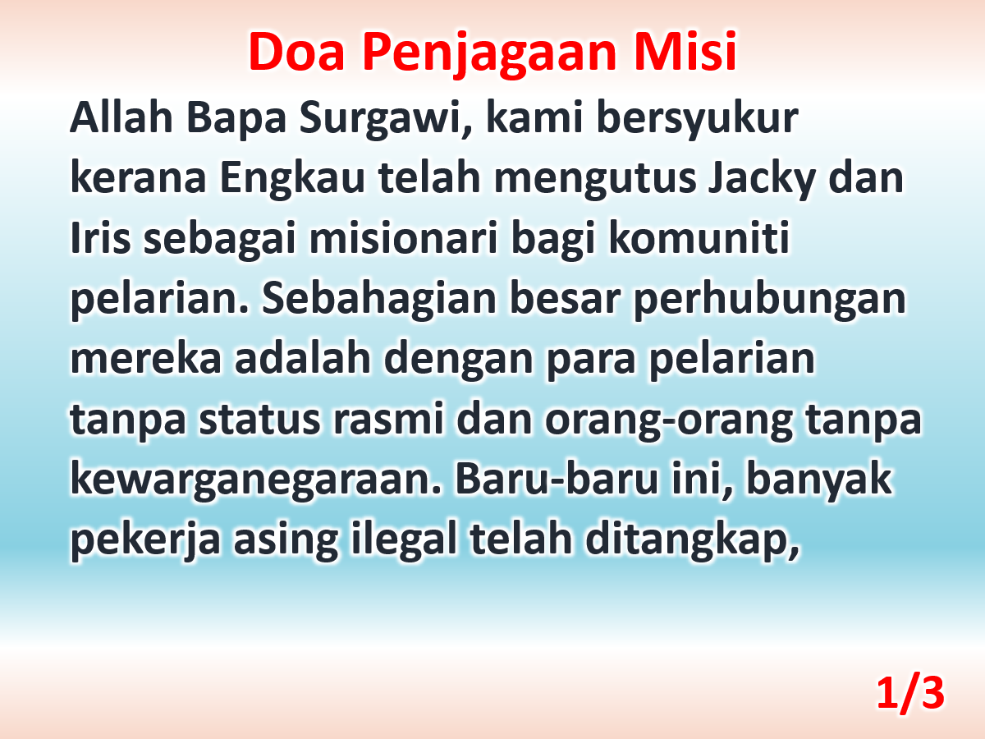

Slide 5
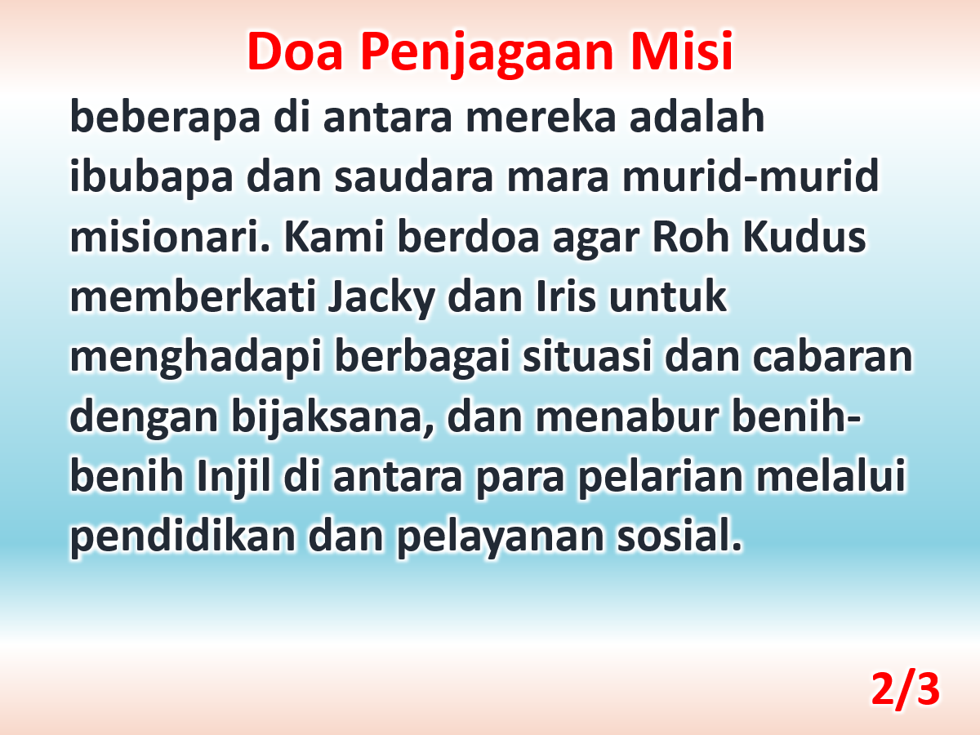

Slide 6
